Slide 1
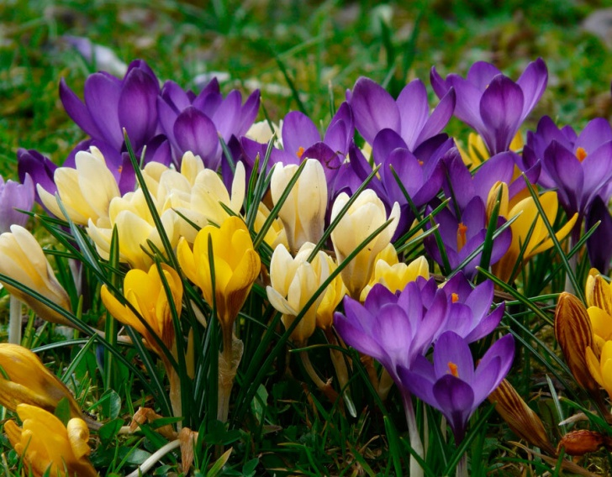
Муниципальное общеобразовательное бюджетное учреждение
средняя общеобразовательная школа № 65 г. Сочи
Акция «ПЕРВОЦВЕТЫ-2020»
Интегрированное занятие
по математике и биологии по теме
«УДИВИТЕЛЬНЫЙ МИР ПЕРВОЦВЕТОВ»
Автор работы:
Учитель математики
Высшей квалификационной категории
Колганова Елена Петровна

Slide 2
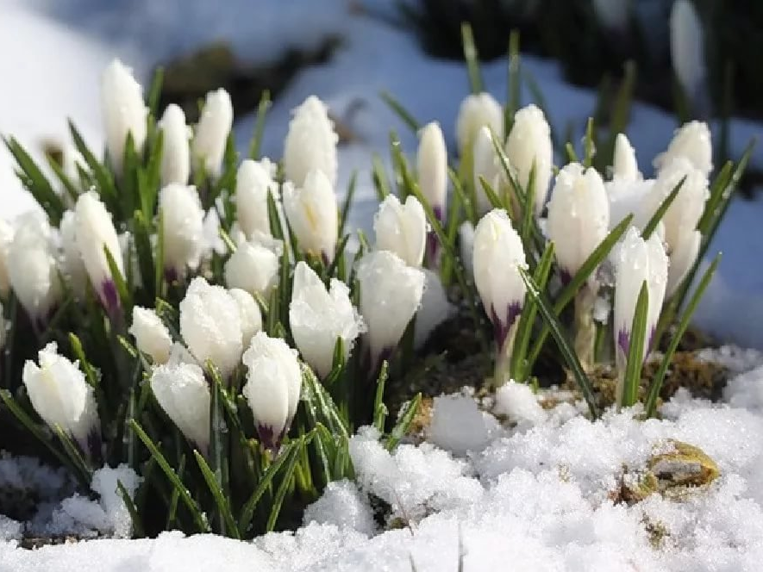

Slide 3
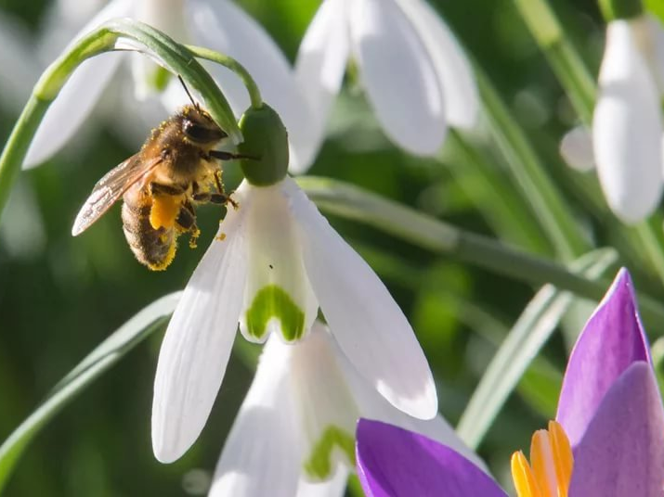

Slide 4
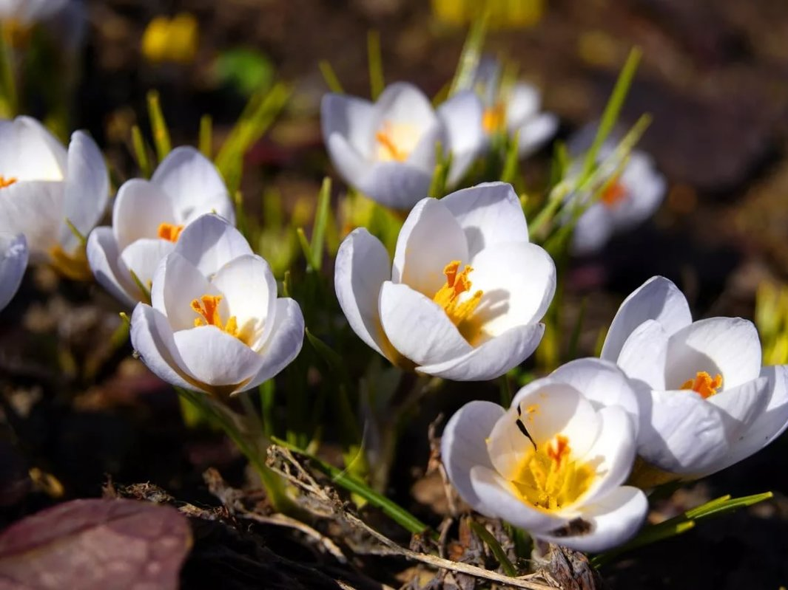

Slide 5
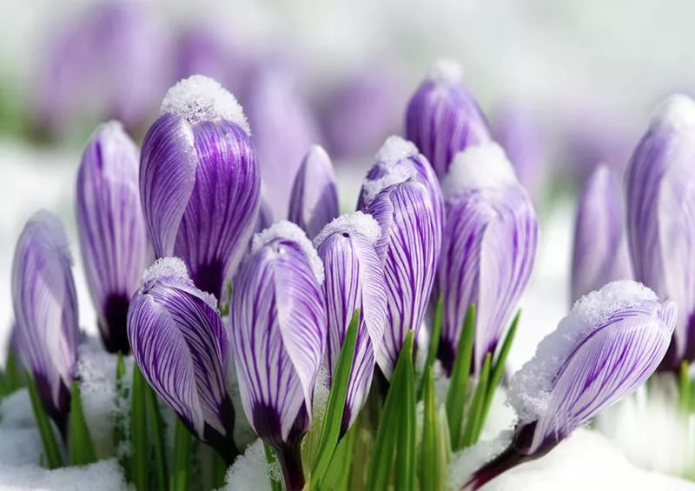

Slide 6
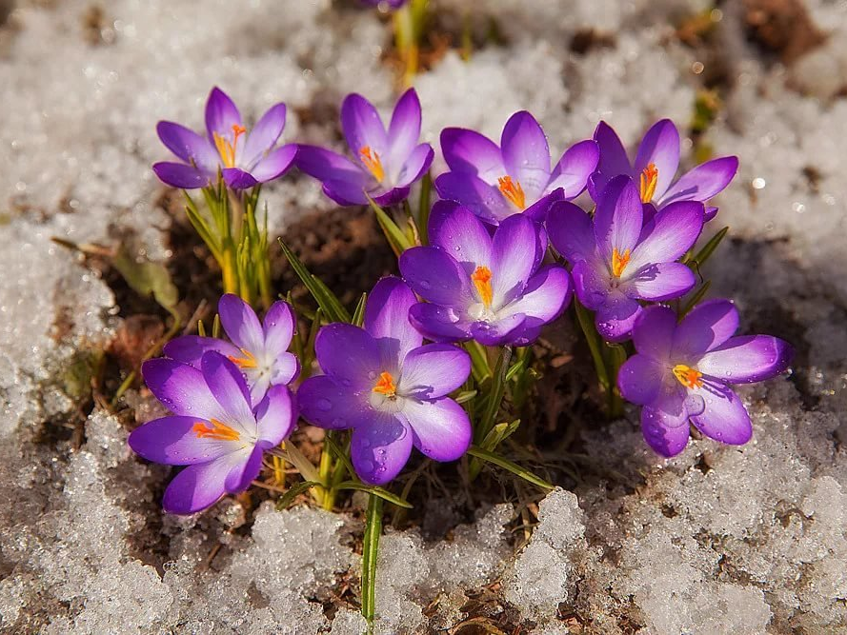

Slide 7
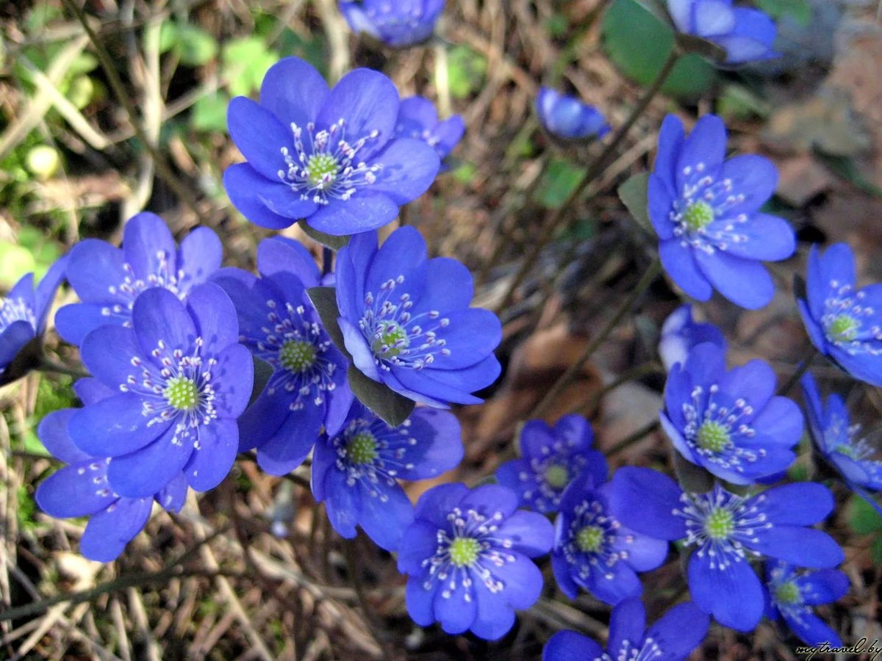

Slide 8
ЗАДАЧА №1
В магазине продают 5 видов первоцветов для сада. Галактусы стоят дороже, чем ирисы на 2,4 рубля, но меньше, чем крокусы на 3,8 рубля. Прострелы стоят больше, чем морозники на 1,5 рубля, но меньше, чем крокусы на 1,9 рубля. Сколько будет стоить один набор первоцветов для сада, если прострелы стоят 7,3 рубля?

Slide 9
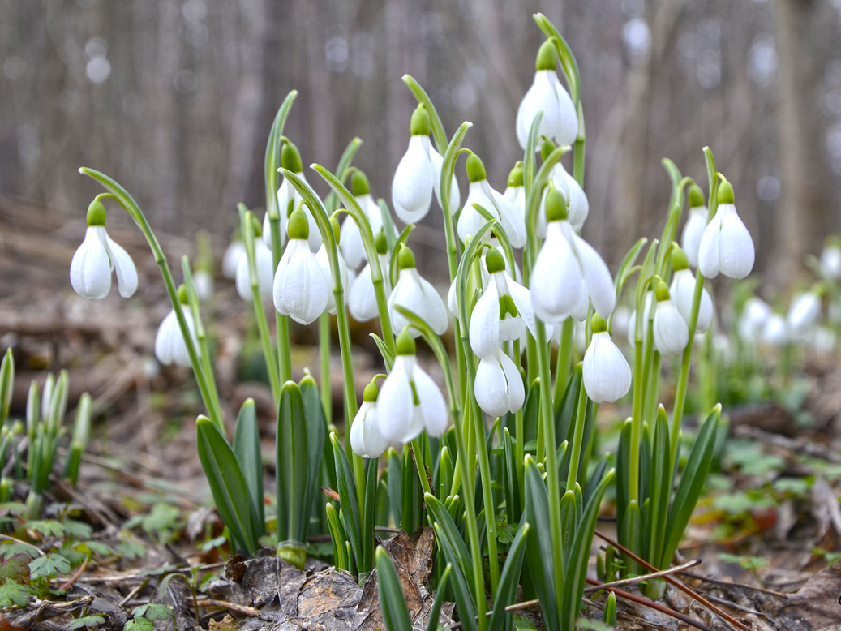
ПОДСНЕЖНИК

Slide 10
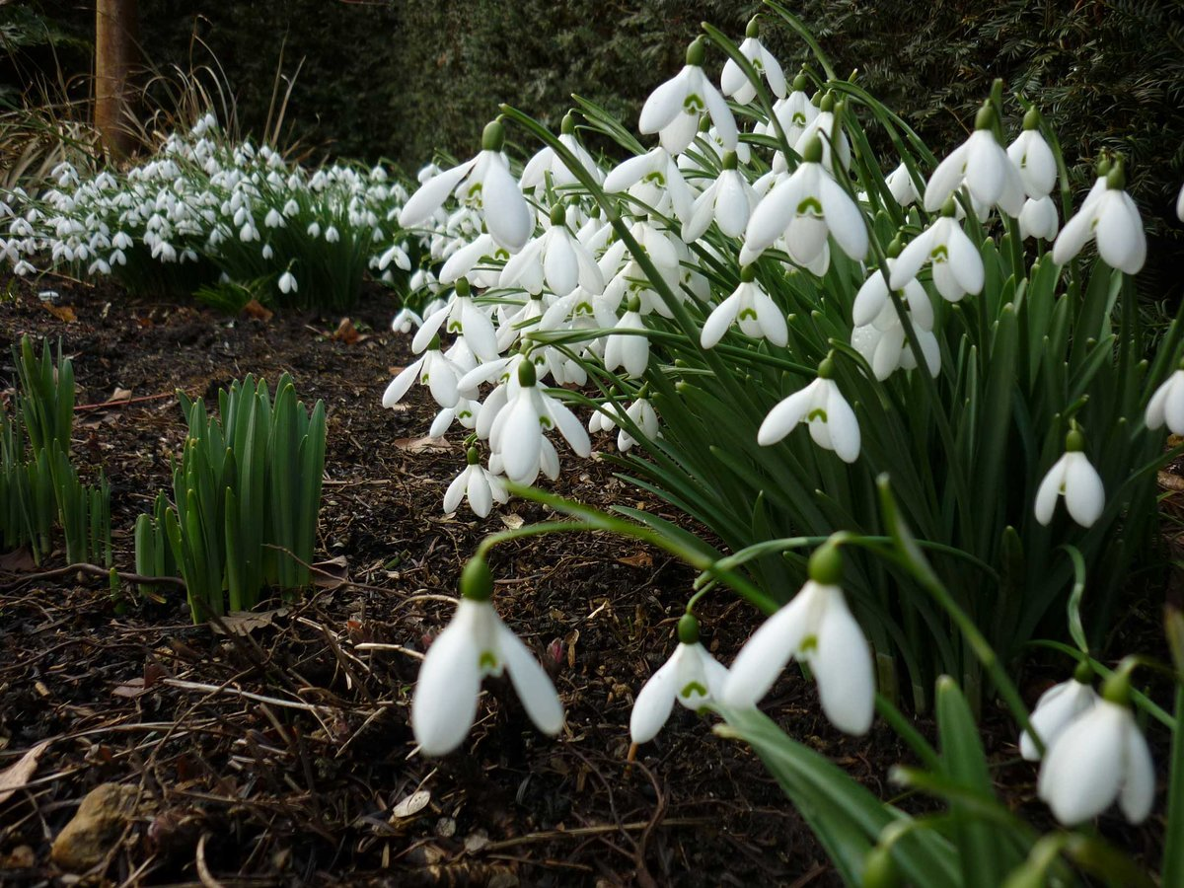

Slide 11
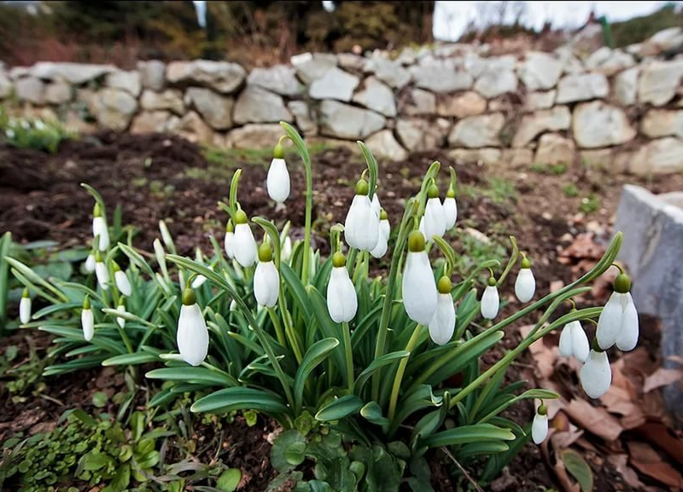

Slide 12
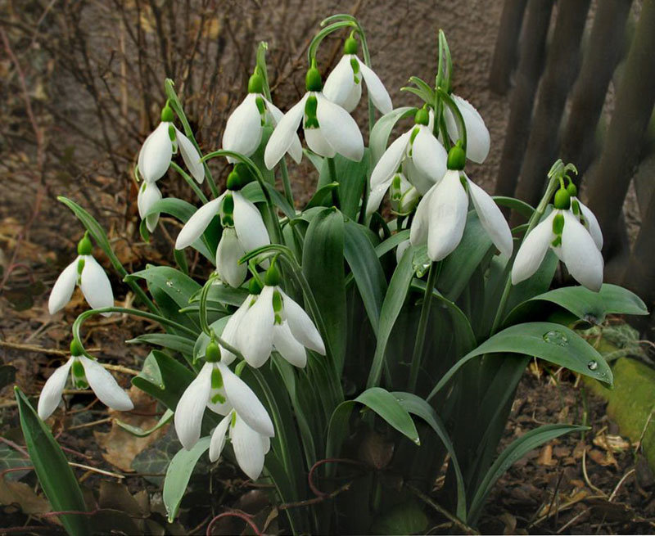

Slide 13
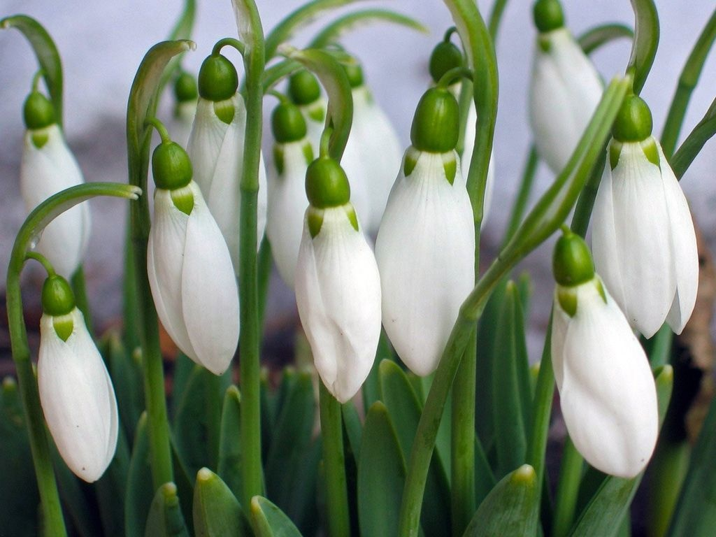

Slide 14
ЗАДАЧА №2
В 2012 году луковица редкого подснежника, цветки которого имеют желтые вкрапления, была продана на онлайн-аукционе eBay за рекордную сумму 725 фунтов стерлингов (35 707,9 рублей). До этого в 2011 году луковица подснежника, не имеющего обычных для остальных видов вкраплений зеленого, ушла с молотка за 350 фунтов стерлингов (16 491,16 рублей). На сколько больше тысяч рублей стоила луковиц подснежника в 2012 году, чем в 2011?

Slide 15
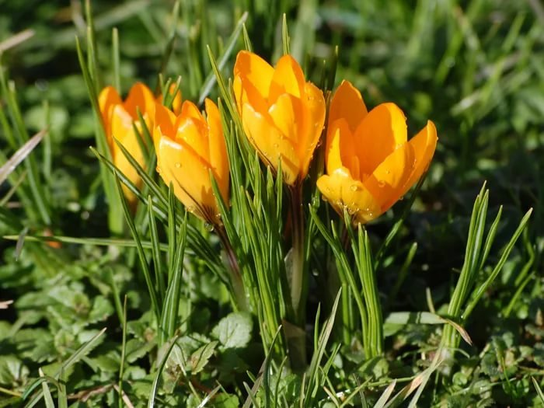
КРОКУС

Slide 16
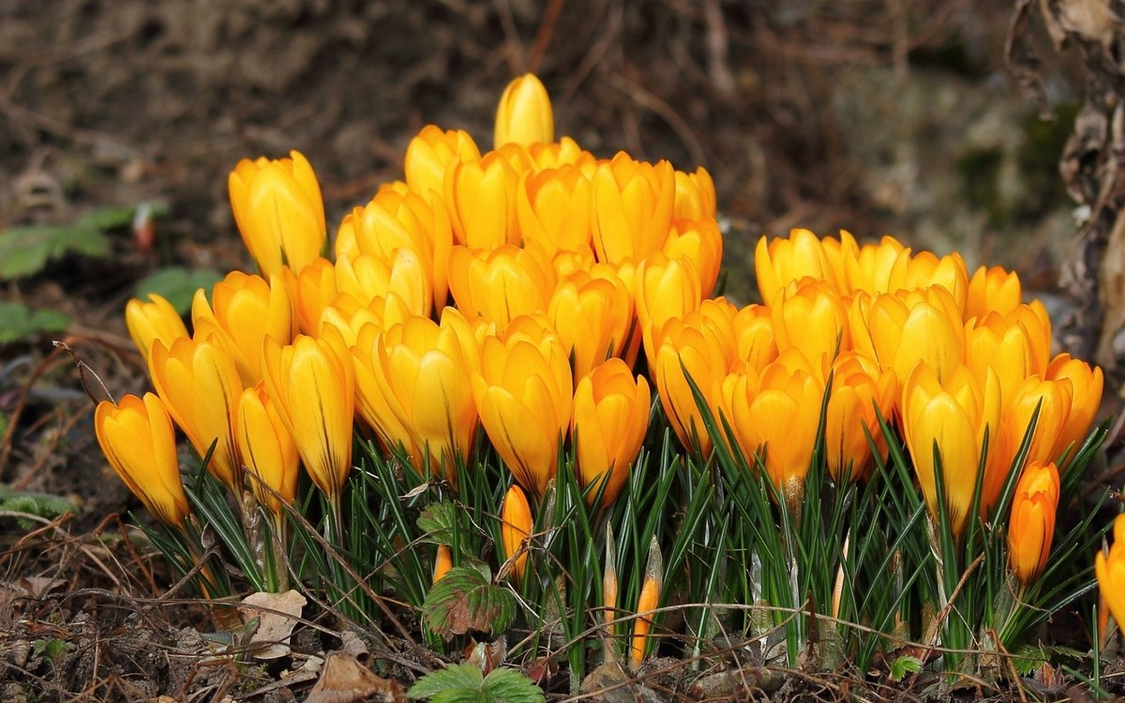

Slide 17
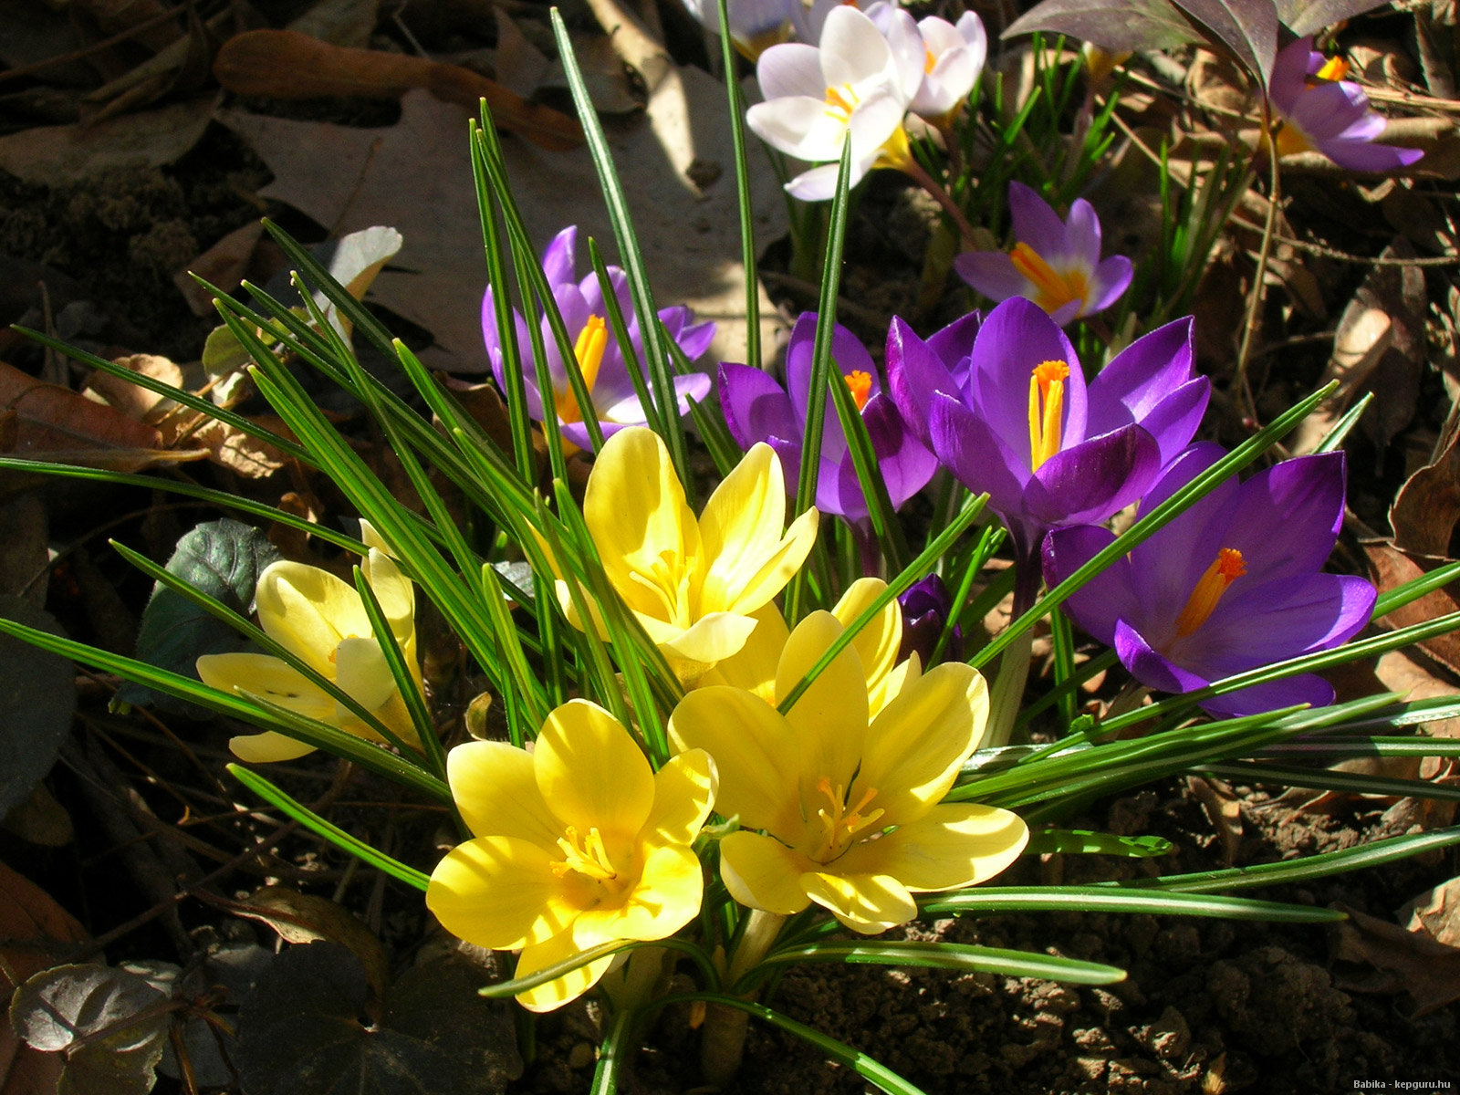

Slide 18
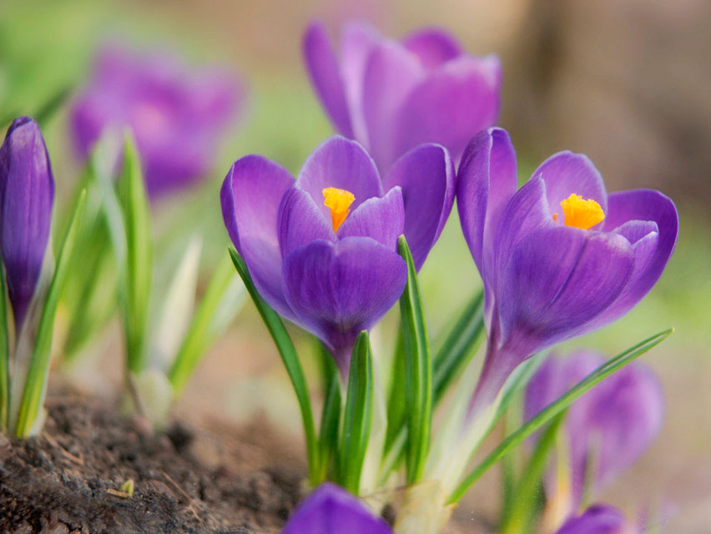

Slide 19
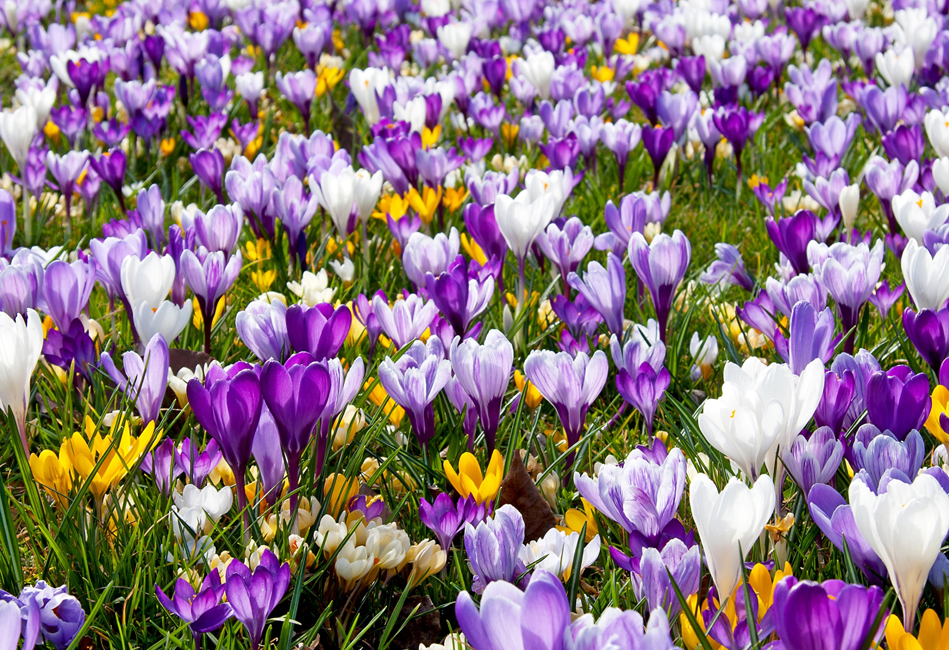

Slide 20
ЗАДАЧА №3
Шафран – самая дорогая специя в мире, потому что для получения 0,03 его килограммов требуется 80 000 растений. Все они собираются вручную. 90% мирового производства шафрана приходится на Иран. Сколько килограмм шафрана будет получено из 720 000 растений?

Slide 21
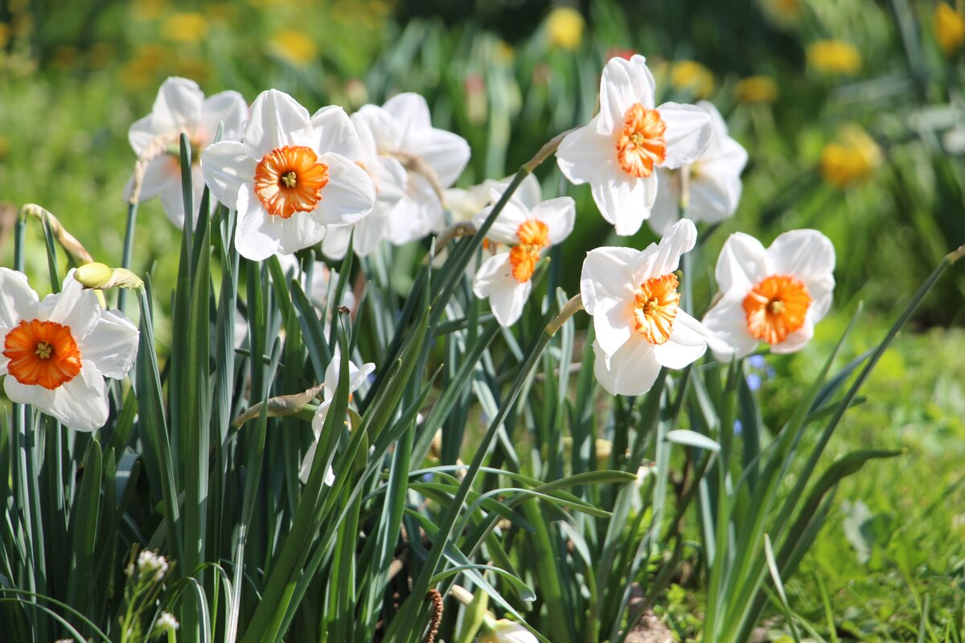
НАРЦИСС

Slide 22
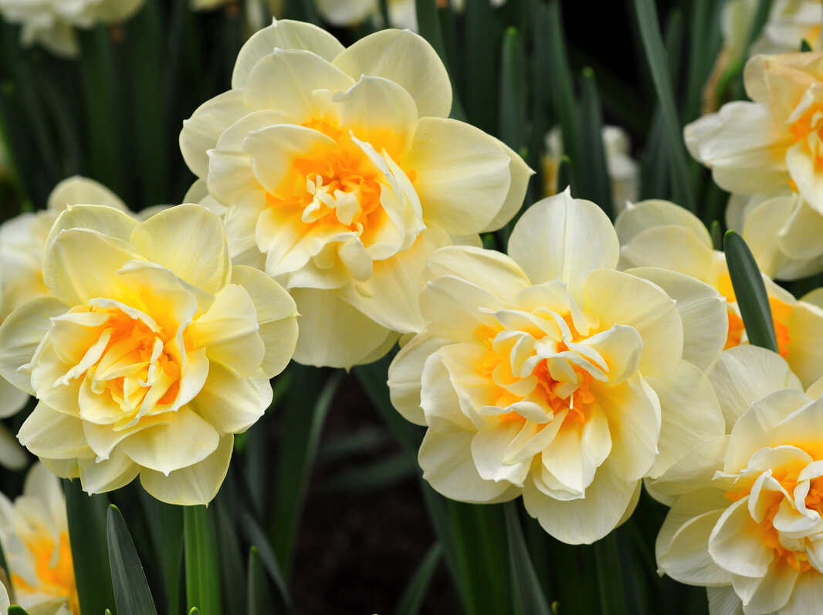

Slide 23
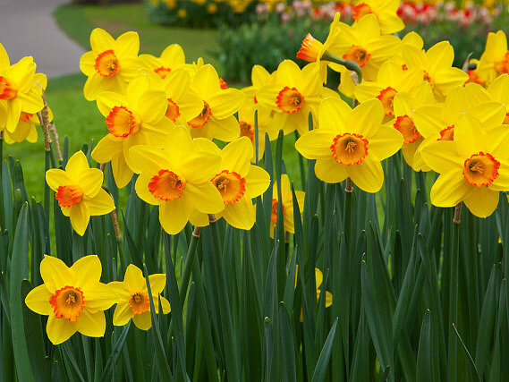

Slide 24
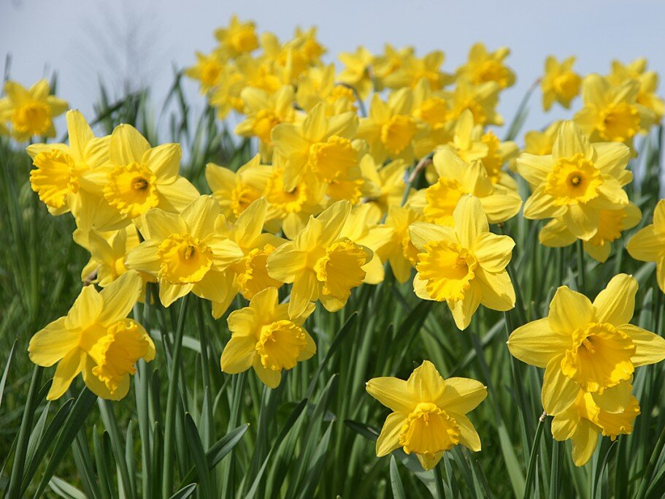

Slide 25
ЗАДАЧА №4
Вблизи города Хуст в заповедном урочище Киреши, в Закарпатье, есть Долина нарциссов. Площадь в 256 га сплошь покрывают белоснежный нарцисс узколистный. Растение считается редким и занесено в Красную книгу Украины. Сколько километров забора понадобиться, чтобы огородить Долину нарциссов, если длина Долины 2,56 км, а ширина – 1 км?

Slide 26
